Slide 1

Apek Gizi dalam Pencegahan dan Tatalaksana PTM
SUNISEA Indonesia

Slide 2
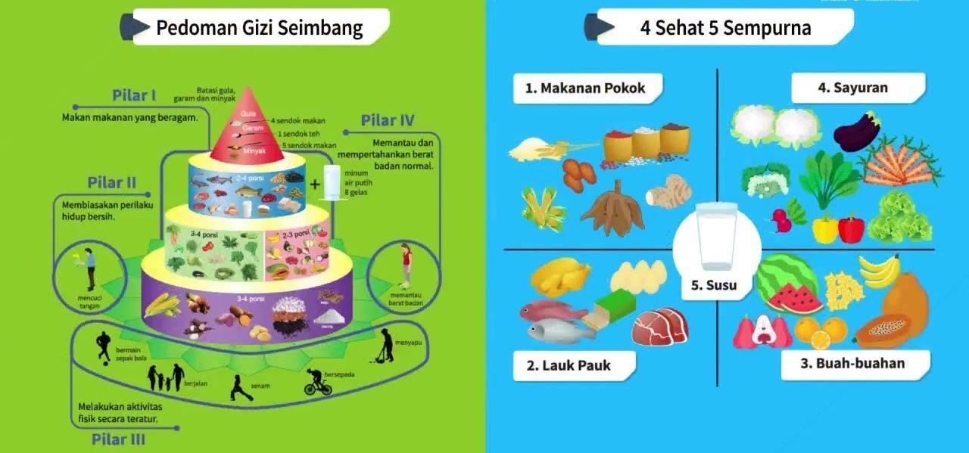
Perubahan Paradigma Gizi Seimbang
Slogan Empat Sehat
Lima Sempurna
Disempurnakan
Pedoman
Gizi Seimbang (PGS)

Slide 3
GIZi Seimbang
Susunan pangan sehari-hari yang mengandung zat gizi dalam jenis dan jumlah yang sesuai dengan kebutuhan tubuh, dengan memperhatikan prinsip keanekaragaman pangan, aktivitas fisik, perilaku hidup bersih dan mempertahankan berat badan normal untuk mencegah masalah gizi (Kementerian Kesehatan RI, 2014)

Slide 4
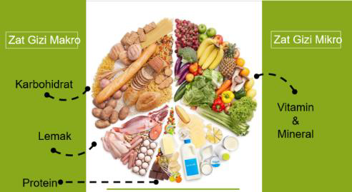
Bahan Makanan Sumber Zat Gizi Makro Dan Mikro
Karbohidrat
Sumber tenaga utama yang dicerna dalam tubuh kurang lebih selama 1-3 jam
Protein
Dibutuhkan untuk pertumbuhan, perkembangan, pembentukan otot, pembentukan sel-sel darah merah, enzim, hormon, dan jaringan-jaringan tubuh lainnya, serta pertahanan tubuh terhadap penyakit
Lemak
Dibutuhkan sebagai sumber energi yang berjangka waktu lama
Vitamin dan mineral
Berperan penting dalam mengatur dan membantu reaksi kimia zat gizi penghasil energi.

Slide 5
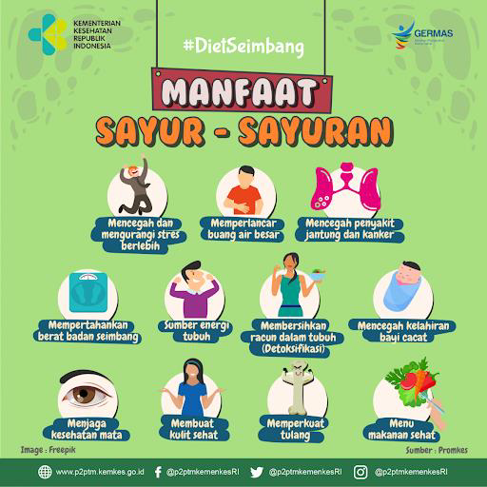
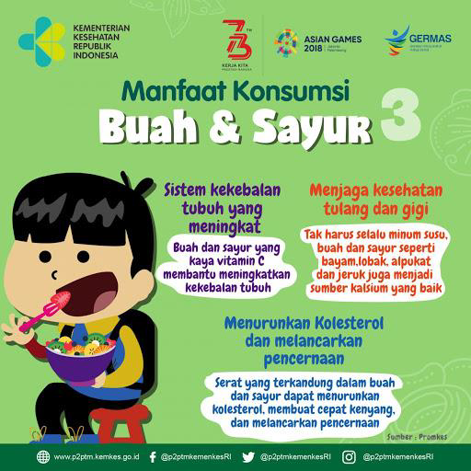
Manfaat Konsumsi Sayur dan Buah Bagi Kesehatan
93% penduduk Indonesia kurang mengonsumsi sayur dan buah (Riskesdas 2018)

Slide 6
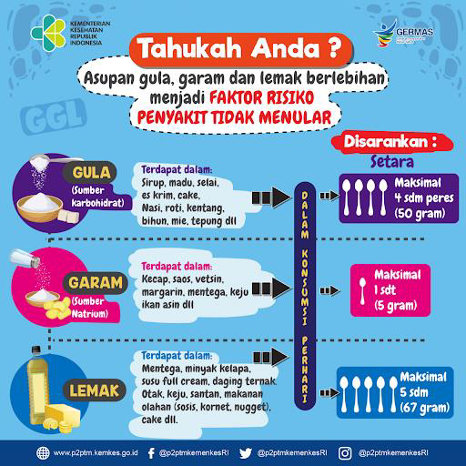
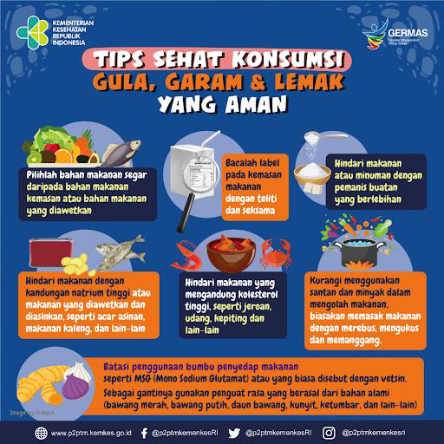
Tips Konsumsi Gula, Garam dan Lemak yang Aman

Slide 7
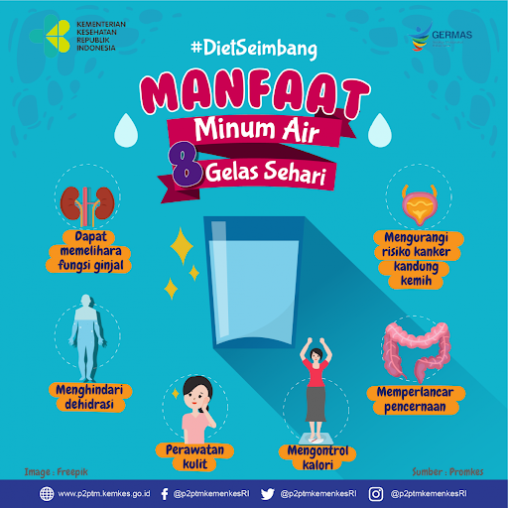
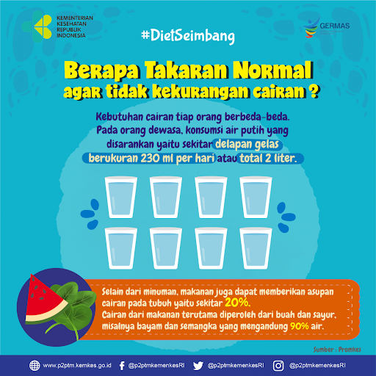
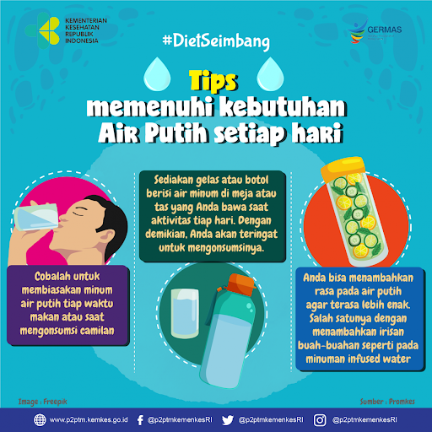
Manfat Air bagi Kesehatan

Slide 8
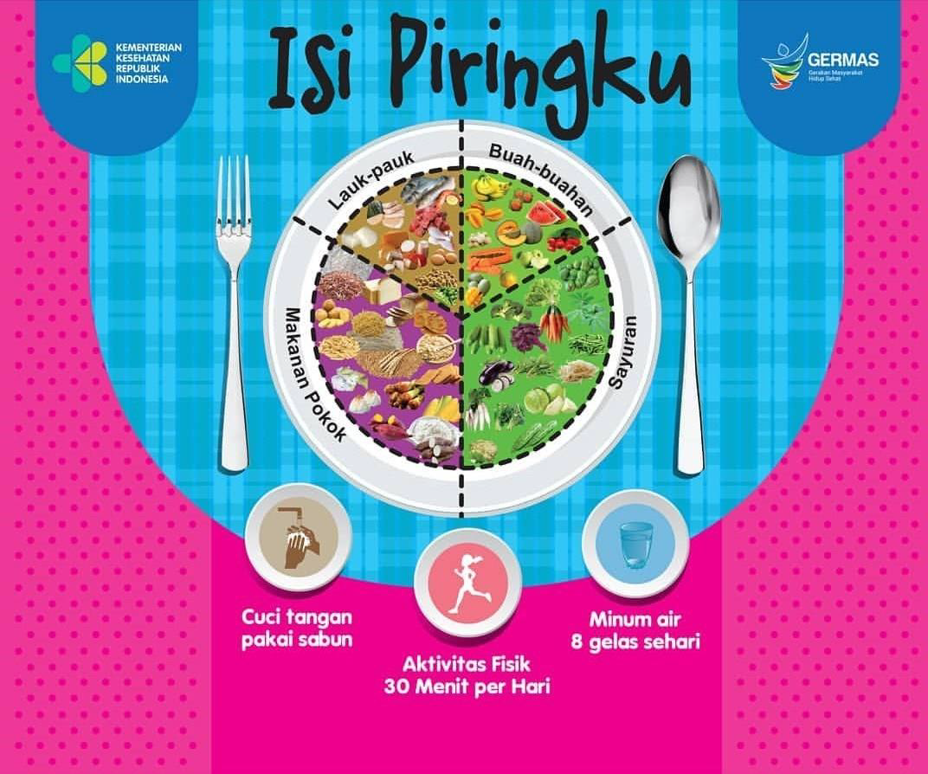
Penerapan Gizi Seimbang Pada Peserta Posbindu Dengan Faktor Risiko Rendah Untuk Menderita DM dan Hipertensi
Kementerian Kesehatan Republik Indonesia merekomendasikan “Isi Piringku” sebagai contoh penerapan gizi seimbang pada orang sehat.
Rekomendasi ini memberikan asupan sekitar 700 kalori dalam sekali waktu makan, misalnya saat makan siang, yang meliputi :
Makanan pokok berupa nasi dan penukarnya sejumlah 150 gram
150 gram nasi setara dengan 3 centong nasi = 3 buah kentang ukuran sedang (300 gram) = 1½ gelas mie kering (75 gram)
b. Lauk pauk yang meliputi:
Lauk hewani yaitu 75 gram ikan kembung yang setara dengan 2 potong sedang ayam tanpa kulit (80 gram) = 1 butir telur ayam ukuran besar (55 gram) = 2 potong daging sapi sedang (70 gram)
Lauk nabati yaitu 100 gram tahu yang setara dengan 2 potong sedang tempe (50 gram)
c. Sayuran sejumlah 150 gram (1 mangkok sedang
d. Buah sejumlah 150 gram, misalnya 2 potong sedang pepaya (150 gram) yang setara dengan 2 buah jeruk ukuran sedang (110 gram) = 1 buah kecil pisang ambon (50 gram)

Slide 9
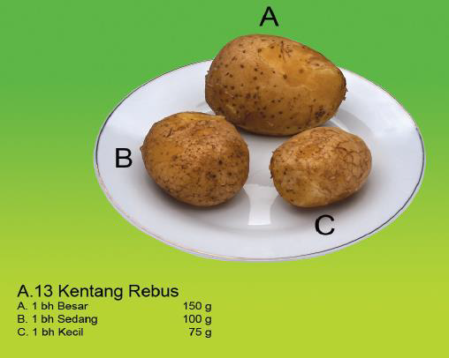
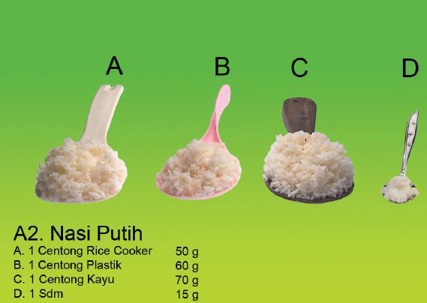
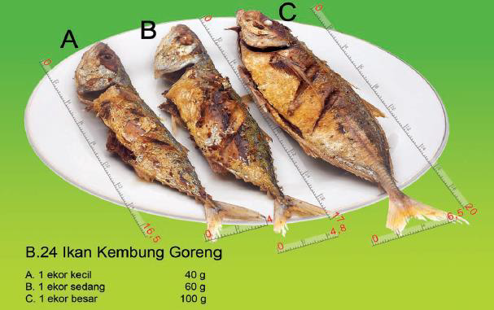
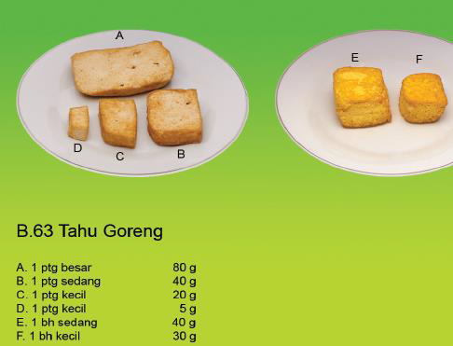
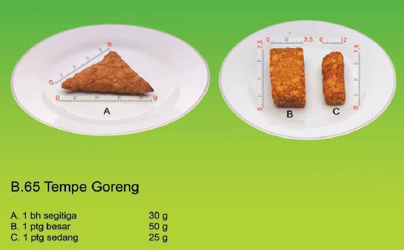
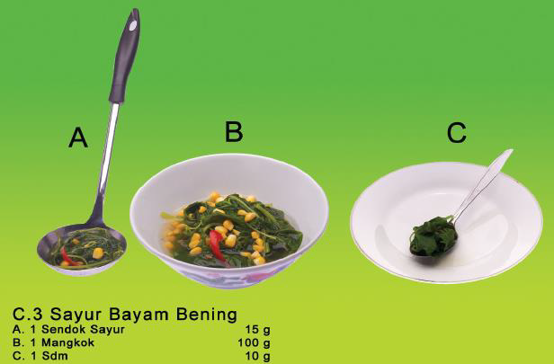
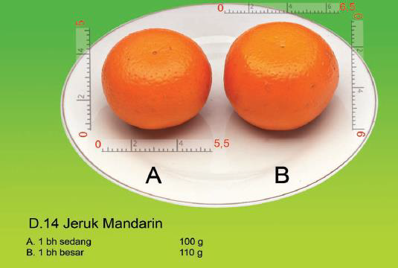
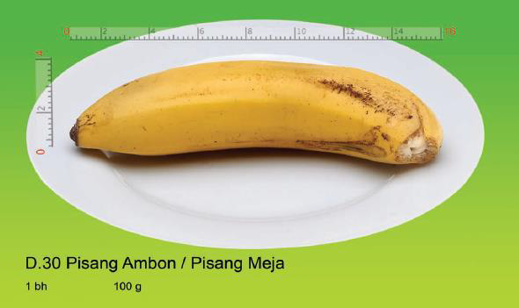
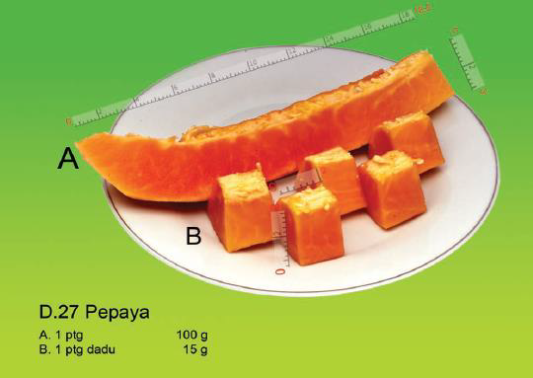
Penerapan Gizi Seimbang Pada Peserta Posbindu Dengan Faktor Risiko Rendah Untuk Menderita DM Dan Hipertensi

Slide 10
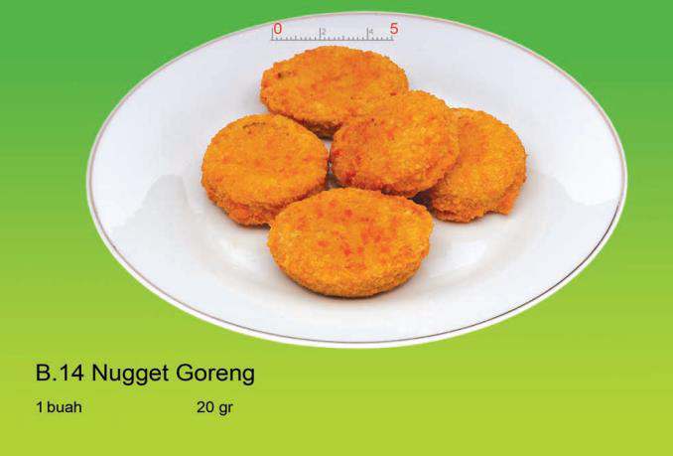
Bahan Makanan yang Dapat Diberikan pada Penderita DM
Sumber karbohidrat kompleks (seperti nasi, roti, mie, kentang, singkong, dan
ubi)
Sumber protein rendah lemak (seperti ikan, ayam tanpa kulit, susu skim, tempe,tahu dan kacang-kacangan
Sumber lemak dalam jumlah terbatas seperti makanan diolah dengan cara dipanggang, dikukus, disetup, direbus dan dibakar.

Slide 11
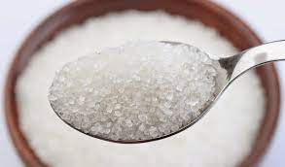
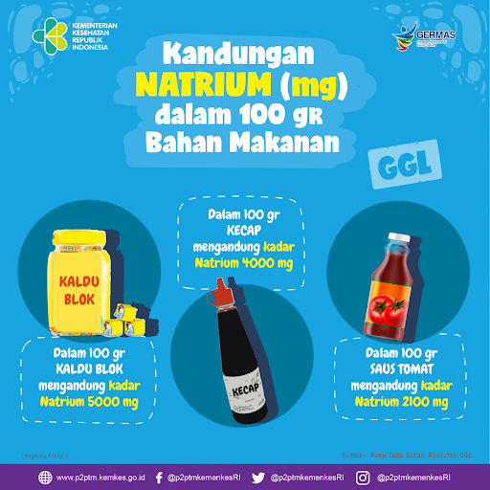
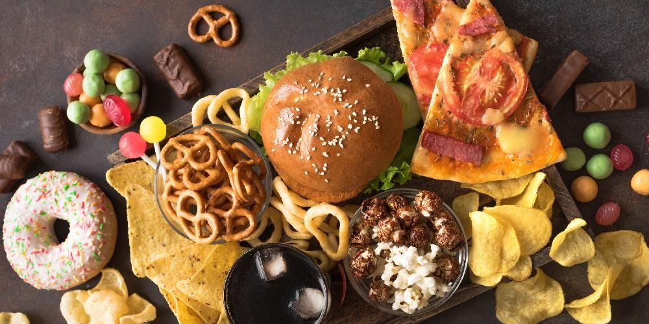
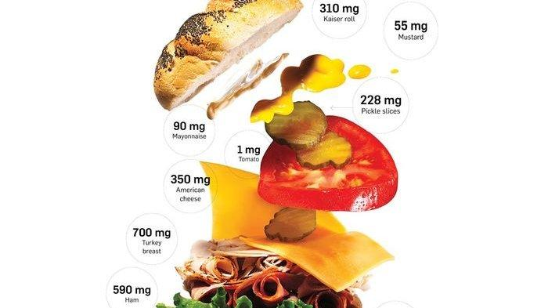
Bahan Makanan yang Tidak Dapat Diberikan pada Penderita DM
Gula sederhana seperti gula pasir dan gula merah
Makanan yang mengandung banyak lemak
Makanan yang mengandung natrium

Slide 12
Bahan makanan apa sajakah yang dapat diberikan pada penderita hipertensi
Sumber karbohidrat: beras, kentang, singkong, terigu, tapioka, hunkwee, gula, makanan yang diolah dari bahan makanan tersebut di atas tanpa garam dapur dan baking soda seperti: makaroni, mie, bihun, roti, biskuit, kue kering.
Sumber protein hewani: telur maksimal 1 butir sehari, daging dan ikan maksimal 100 gram sehari
Sumber protein nabati: semua kacang-kacangan dan hasilnya yang diolah dan dimasak tanpa garam dapur.
Sayuran dan buah: semua sayuran dan buah-buahan segar, sayuran dan buahbuahan yang diawetkan tanpa garam dapur dan natrium benzoate.
Lemak: minyak goreng, margarin dan mentega tanpa garam
Bumbu: semua bumbu-bumbu kering yang tidak mengandung garam dapur dan ikatan lain natrium. Garam dapur sesuai dengan derajat keparahan hipertensi dapat diberikan ¼- ½ sendok teh.

Slide 13
Bahan makanan apa sajakah yang tidak boleh diberikan pada penderita hipertensi
Sumber karbohidrat: roti, biskuit dan kue-kue yang dimasak dengan garam dapur dan/atau baking powder dan soda
Sumber protein hewani: otak, ginjal, lidah, sardine, daging, ikan, susu dan telur yang diawetkan dengan garam dapur seperti daging asap, ham, bacon, dendeng, abon, keju, ikan asin, ikan kaleng, kornet, ebi, udang kering, telur asin, telur pindang
Sumber protein nabati: keju, kacang tanah, dan semua kacang-kacangan dan produknya yang dimasak dengan garam dapur dan ikatan natrium lain
Sayuran: sayuran yang dimasak dan diawetkan dengan garam dapur dan ikatan natrium lain, seperti sayuran dalam kaleng, sawi asin, asinan, dan acar
Buah: buah-buahan yang diawetkan dengan garam dapur dan ikatan lain natrium, seperti buah dalam kaleng, asinan
Lemak: margarin dan mentega biasa
Minuman ringan (soft drink)
Bumbu: baking powder, soda kue, vetsin, dan bumbu-bumbu yang mengandung garam dapur seperti: kecap, terasi, penyedap rasa, saus tomat, saus sambal, petis, dan taoco

Slide 14
Obesitas
Menurut World Health Organization (WHO) berdasarkan indikator indeks massa tubuh (IMT). Individu yang memiliki IMT>23 kg/m2 termasuk kategori overweight dan IMT>25 kg/m2 termasuk kategori obesitas
Dampak dan bahaya obesitas terhadap DM dan hipertensi
Beberapa penyakit tidak menular dan gangguan kondisi kesehatan yang dapat muncul terkait obesitas, yaitu penyakit jantung, hipertensi, stroke, diabetes mellitus tipe 2, kanker, meningkatnya kadar kolesterol dan trigliserida, hingga tersumbatnya saluran pernafasan ketika tidur (obstructive sleep apnea).

Slide 15
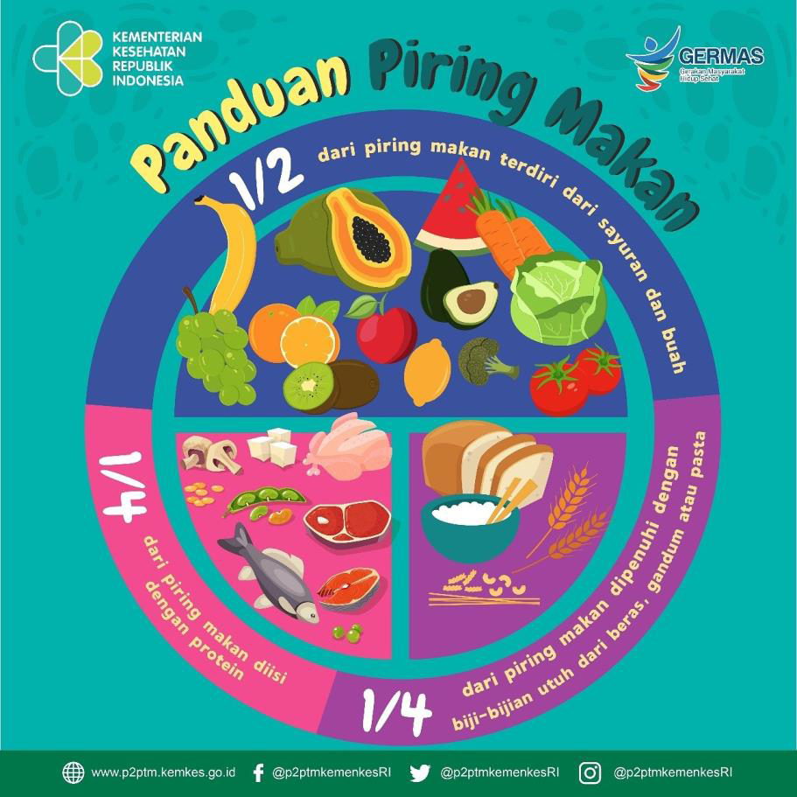
Penerapan Gizi Seimbang Pada Peserta Posbindu Dengan Faktor Risiko Obesitas
Kementerian Kesehatan Republik Indonesia juga merekomendasikan “Piring T”
Sebagai contoh penerapan gizi seimbang pada orang dengan obesitas. Rekomendasi
ini meliputi:
½ dari piring makan terdiri dari sayur dan buah-buahan
¼ dari piring diisi dengan protein (bisa memilih ikan, ayam, atau kacangkacangan) dan membatasi konsumsi daging merah ataupun daging olahan seperti sosis, daging asap, ham, bacon, dll.
¼ dari piring makan dipenuhi dengan biji-bijian utuh dari beras, gandum, atapun pasta. Kandungan gula dari roti atau beras berwarna putih tergolong tinggi, sehingga sebaiknya dilakukan pembatasan pada penderita obesitas dengan gangguan kadar gula darah

Slide 16
Tips Mudah Untuk Menurunkan Berat Badan Pada Peserta Posbindu Yang Mengalami Obesitas
Penatalaksanaan obesitas didasarkan kepada program pengelolaan berat badan secara komprehensif meliputi: terapi gizi atau diet, peningkatan aktivitas fisik, dan melakukan modifikasi perilaku terkait makanan dan gizi.
Terapi kombinasi yang menyeluruh ini akan lebih berhasil dibandingkan intervensi satu terapi saja, misal hanya diet saja, atau aktivitas fisik saja.
Penurunan berat badan yang dianjurkan adalah secara bertahap yaitu sebesar 0,5–1 kg/minggu dan diharapkan berkelanjutan setelah 4 sampai 5 tahun hingga sekitar 3% sampai 5% dari berat badan awal.
Empat rekomendasi perubahan pola pada pasien obesitas meliputi:
Perubahan pola makan, meliputi:
Kurangi konsumsi karbohidrat kompleks seperti nasi, roti, jagung, kentang, hindari konsumsi karbohodrat sederhana seperti gula pasir, gula merah, sirup, kue manis dan gurih, cokelat, permen, selai, dodol, minuman ringan, dll.,
Makan dengan pola piring T
Kurangi konsumsi makan makanan yang mengandung lemak (makanan yang digoreng, santan, mentega, dan margarin),

Slide 17
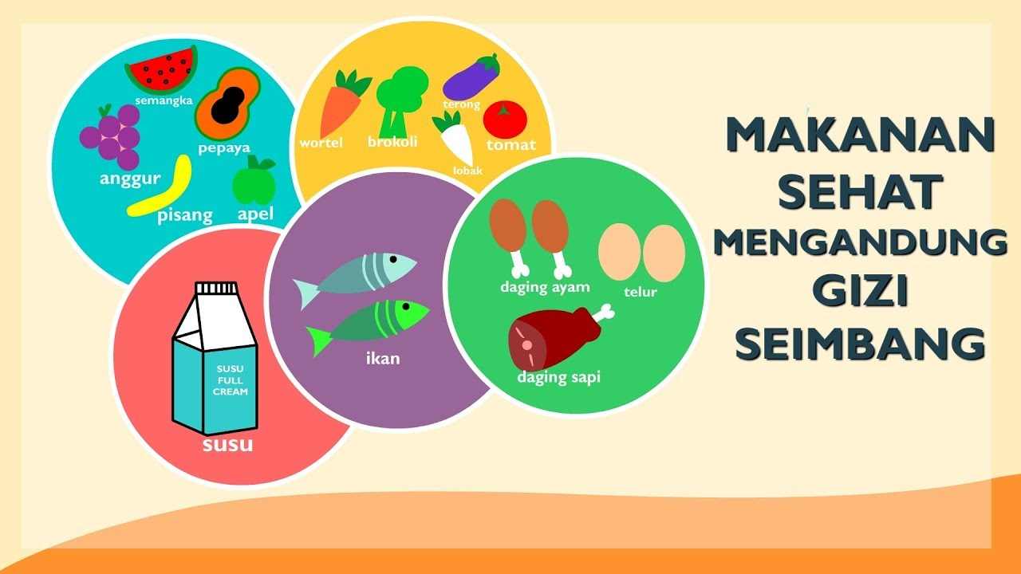
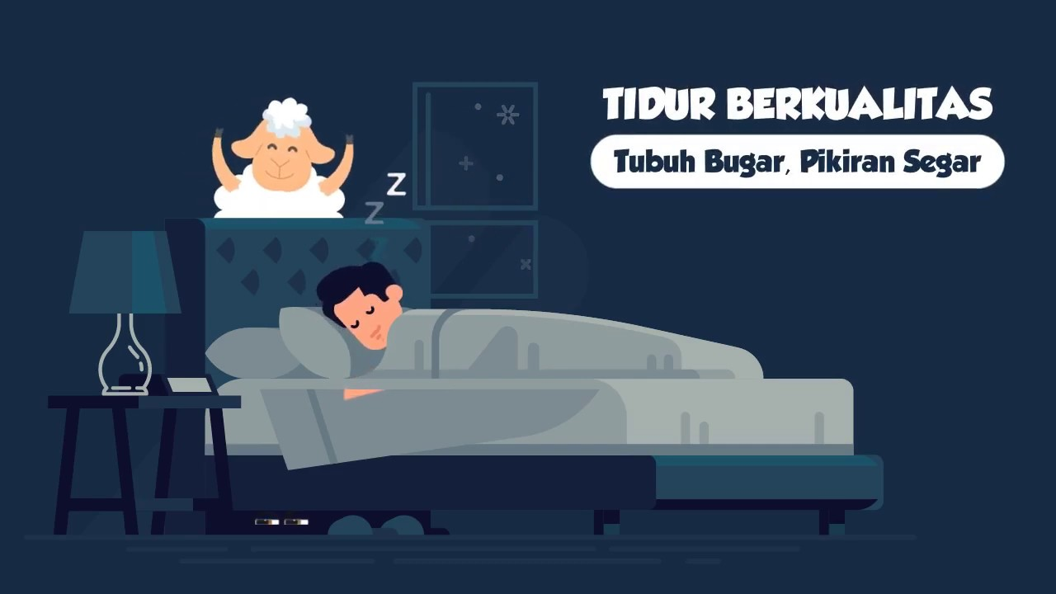
Tips Mudah Untuk Menurunkan Berat Badan Pada Peserta Posbindu Yang Mengalami Obesitas
Utamakan konsumsi protein rendah lemak,
Meningkatkan konsumsi sayuran dengan cara diolah direbus atau ditumis,
Konsumsi buah utuh sebagai makanan selingan,
Hindari buah yang bernergi tinggi seperti durian, mangga, sawo, pisang, srikaya, dan alpukat,
Banyak minum air putih.
b. Perubahan pola emosi makan
Untuk mengurangi obesitas, kita harus mengenali pola emosi makan. Hindari makanan saat merasa sedang marah, stress, bosan, dll. Selain itu, bisa juga melakukan makan hanya pada saat lapar, bukan karena lapar mata.
c. Perubahan pola aktivitas fisik
d. Perubahan pola tidur/istirahat yang cukup sesuai usia (6-8 jam untuk
usia peserta Posbindu).

Slide 18
Terima Kasih

